Slide 1
Android单元测试
谢敬伟

Slide 2
目录
1 Android 单元测试简介
如何搭建React Native环境
2 Android 单元测试——Junit
3 Android 单元测试——Mockito
4 Android 单元测试—— PowerMock
5 Android 单元测试——Robolectric
6 Android 单元测试——自动生成

Slide 3
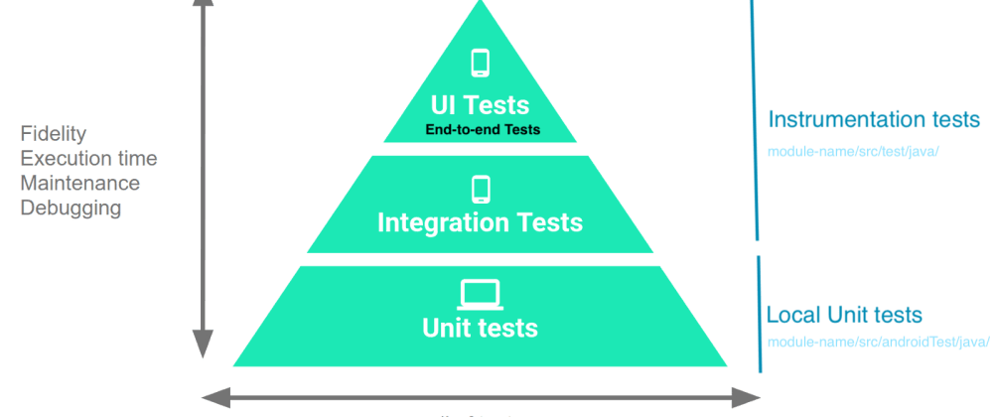
Android 单元测试简介
单元测试（unit testing），是指对软件中的最小可测试单元进行检查和验证。至于“单元”的大小或范围，并没有一个明确的标准，“单元”可以是一个函数、方法、类、功能模块或者子系统。
小型测试是指单元测试，针对单个函数的测试，关注其内部逻辑，mock所有需要的服务。小型测试带来优秀的代码质量、良好的异常处理、优雅的错误报告。
中型测试是指集成测试，用于验证模块内堆栈级别之间的互动或相关模块之间的互动。
大型测试是指端到端测试，用于验证跨越了应用的多个模块的用户操作流程。
Notes:
沿着金字塔逐级向上，从小型测试到大型测试，各类测试的准确性逐级提高，但维护和调试工作所需的执行时间和工作量也逐级增加。因此，您编写的单元测试应多于集成测试，集成测试应多于端到端测试。虽然各类测试的比例可能会因应用的用例不同而异，但我们通常建议各类测试所占比例如下：小型测试占 70%，中型测试占 20%，大型测试占 10%。

Slide 4
Android 单元测试简介
单元测试流程
setup：即 new 出待测试的类，设置一些前提条件
执行动作：即调用被测类的被测方法，并获取返回结果
验证结果：验证获取的结果跟预期的结果是一样的
场景
DataActivity，它有一个 public void loadData() 方法, 会去调用底层的 DataModel 类，异步的
执行一些网络请求
验证界面更新 - 集成测试
loadData() 是否调用了localRepository和remoteRepository 和异常场景 -单元测试
Notes:
沿着金字塔逐级向上，从小型测试到大型测试，各类测试的准确性逐级提高，但维护和调试工作所需的执行时间和工作量也逐级增加。因此，您编写的单元测试应多于集成测试，集成测试应多于端到端测试。虽然各类测试的比例可能会因应用的用例不同而异，但我们通常建议各类测试所占比例如下：小型测试占 70%，中型测试占 20%，大型测试占 10%。

Slide 5
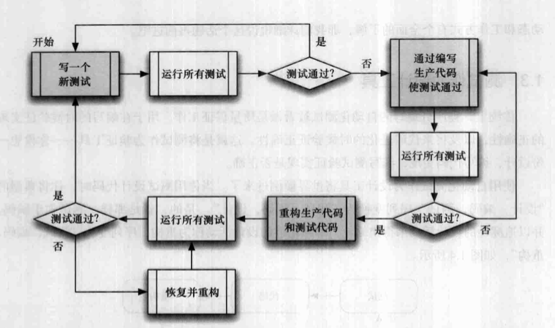
Android 单元测试简介
测试驱动开发（TTD Test Driven Development）
TDD 是敏捷开发中的一项核心实践和技术，也是一种设计方法论。TDD的原理是在开发功能代码之前，先编写单元测试用例代码，测试代码确定需要编写什么产品代码
Notes:
沿着金字塔逐级向上，从小型测试到大型测试，各类测试的准确性逐级提高，但维护和调试工作所需的执行时间和工作量也逐级增加。因此，您编写的单元测试应多于集成测试，集成测试应多于端到端测试。虽然各类测试的比例可能会因应用的用例不同而异，但我们通常建议各类测试所占比例如下：小型测试占 70%，中型测试占 20%，大型测试占 10%。

Slide 6
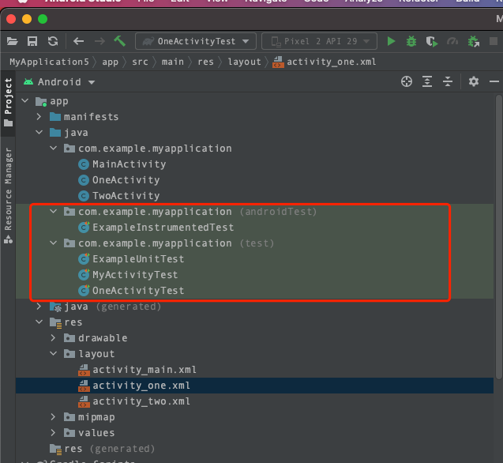
Android 单元测试简介
Android 应用的自动化单元测试：
本地测试：仅在本地计算机上运行的单元测试。这些测试编译为在 Java 虚拟机 (JVM) 本地运行，以最大限度地缩短执行时间，目录module-name/src/test/java/
插桩测试：在 Android 设备或模拟器上运行的单元测试。这些测试可以访问插桩测试信息。目录module-name/src/androidTest/java/
Notes:
沿着金字塔逐级向上，从小型测试到大型测试，各类测试的准确性逐级提高，但维护和调试工作所需的执行时间和工作量也逐级增加。因此，您编写的单元测试应多于集成测试，集成测试应多于端到端测试。虽然各类测试的比例可能会因应用的用例不同而异，但我们通常建议各类测试所占比例如下：小型测试占 70%，中型测试占 20%，大型测试占 10%。

Slide 7
Android 单元测试分享
1 Android 单元测试简介
如何搭建React Native环境
2 Android 单元测试——Junit
3 Android 单元测试——Mockito
4 Android 单元测试——Mockito
5 Android 单元测试——Robolectric
6 Android 单元测试——自动生成
Private & Confidential

Slide 8
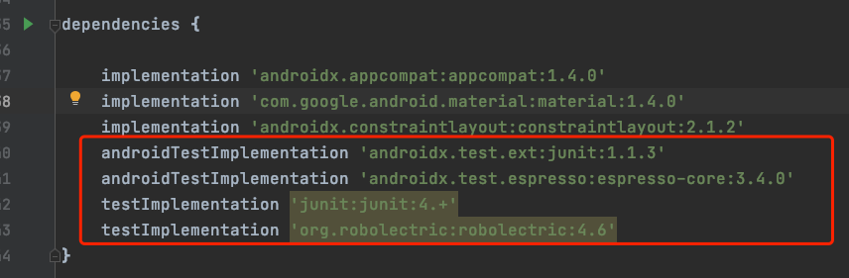
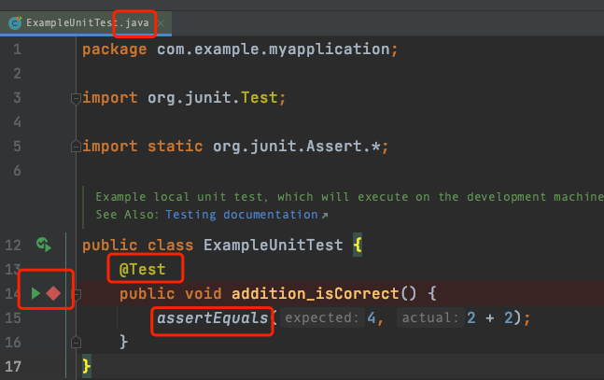
Junit
testImplementation，为 test source set 添加依赖
androidTestImplementation，为 androidTest source set 添加依赖
注解@Test标注了测试的方法
assertEquals为断言，用于帮助我们确定被测试的方法是否按照预期正常执行
Notes:
https://www.jianshu.com/p/762890234f82
g

Slide 9
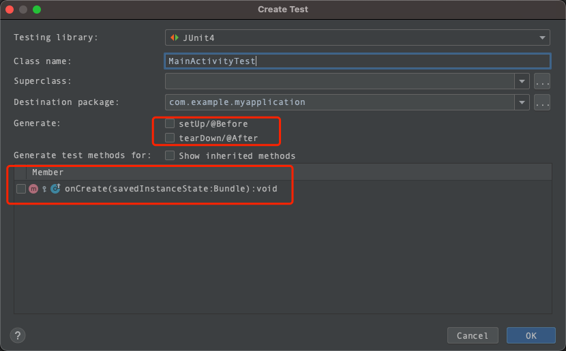
Junit
Android创建测试类
直接在test目录下新增java文件，并添加@Test注解
在测试java文件中，右键选择goto->Test->Create New Test，如果该文件已经创建测试，则跳转到测试文件中
Notes:
https://www.jianshu.com/p/762890234f82
g

Slide 10
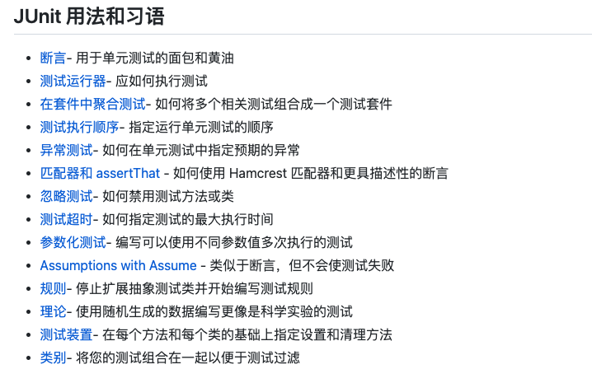
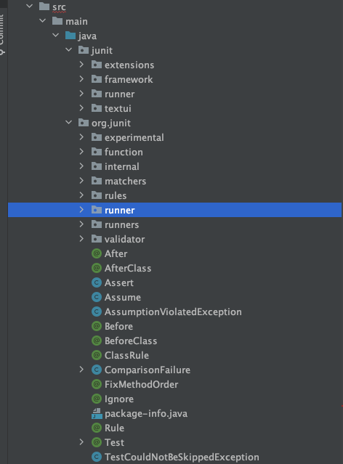
Junit
JUnit是一个Java语言的单元测试框架，常见用法如下
Notes:
https://www.jianshu.com/p/762890234f82
g

Slide 11
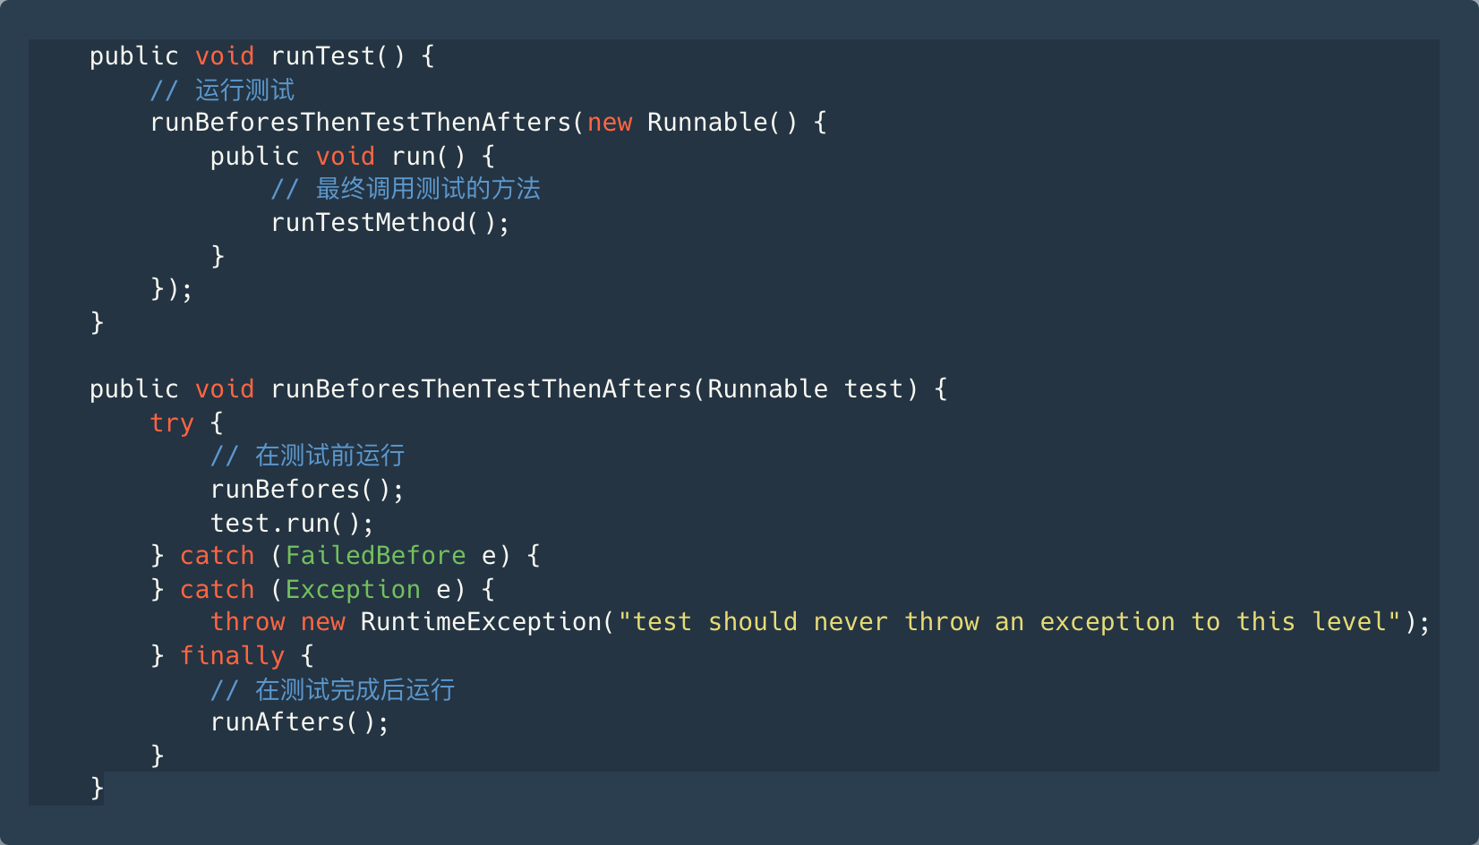
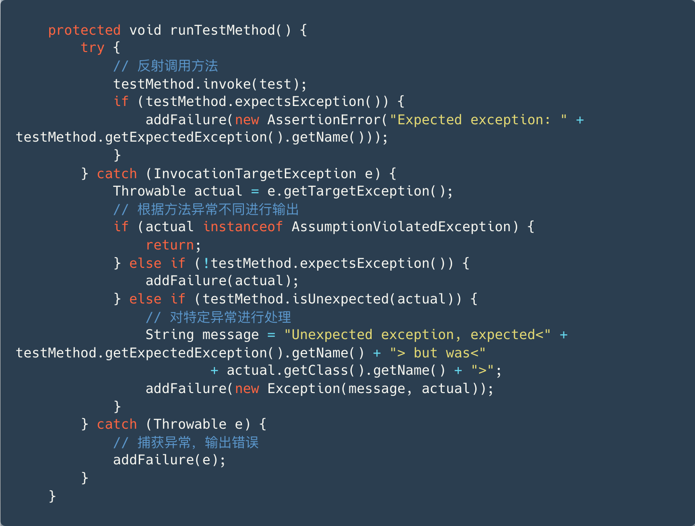
Junit
JUnit运行原理
Notes:
https://www.jianshu.com/p/762890234f82
g

Slide 12
Junit
常用注解
常用断言
@Test
表示此方法为测试方法
@Before
在每个测试方法前执行，可做初始化操作
@After
在每个测试方法后执行，可做释放资源操作
@Ignore
忽略的测试方法
@BeforeClass
在类中所有方法前运行。此注解修饰的方法必须是static void
@AfterClass
在类中最后运行。此注解修饰的方法必须是static void
@RunWith
指定该测试类使用某个运行器
@Parameters
指定测试类的测试数据集合
@Rule
重新制定测试类中方法的行为
assertEquals
断言传入的预期值与实际值是相等的
assertNull
断言传入的对象是为空
assertTrue
断言条件为真
assertThat
断言实际值是否满足指定的条件
Notes:
廖雪峰https://www.liaoxuefeng.com/wiki/1252599548343744/1304048154181666

Slide 13
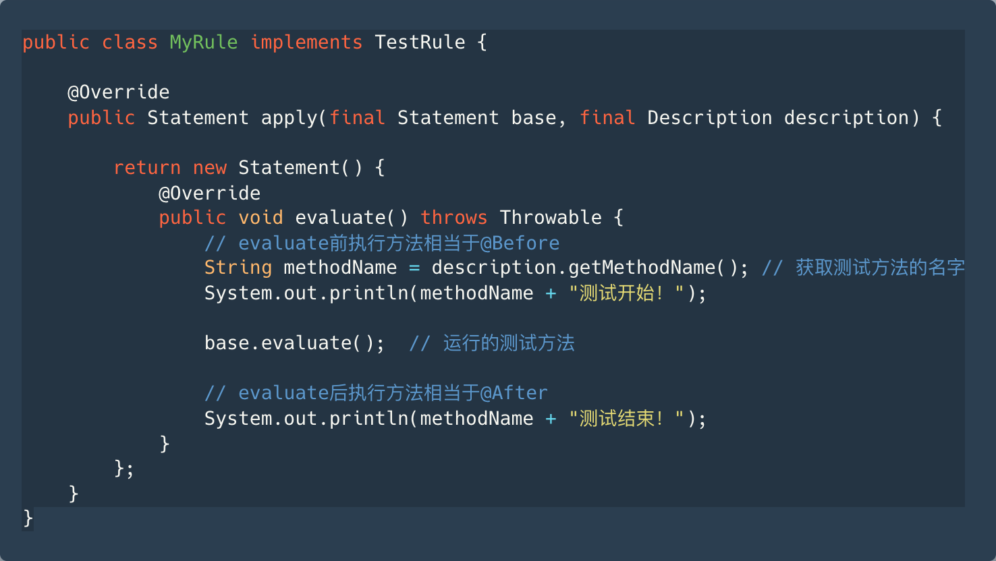
Junit
@Rule
Rule是JUnit4.7加入的新特性，有点类似于拦截器，用于在测试方法执行前后添加额外的处理。实际上是@Before，@After的另一种实现。使用时需要放在实现了TestRule的成员变量上或者返回TestRule的方法上，且修饰符为public。Rule会应用于该类每个测试方法。
Notes:
https://www.jianshu.com/p/762890234f82
g

Slide 14
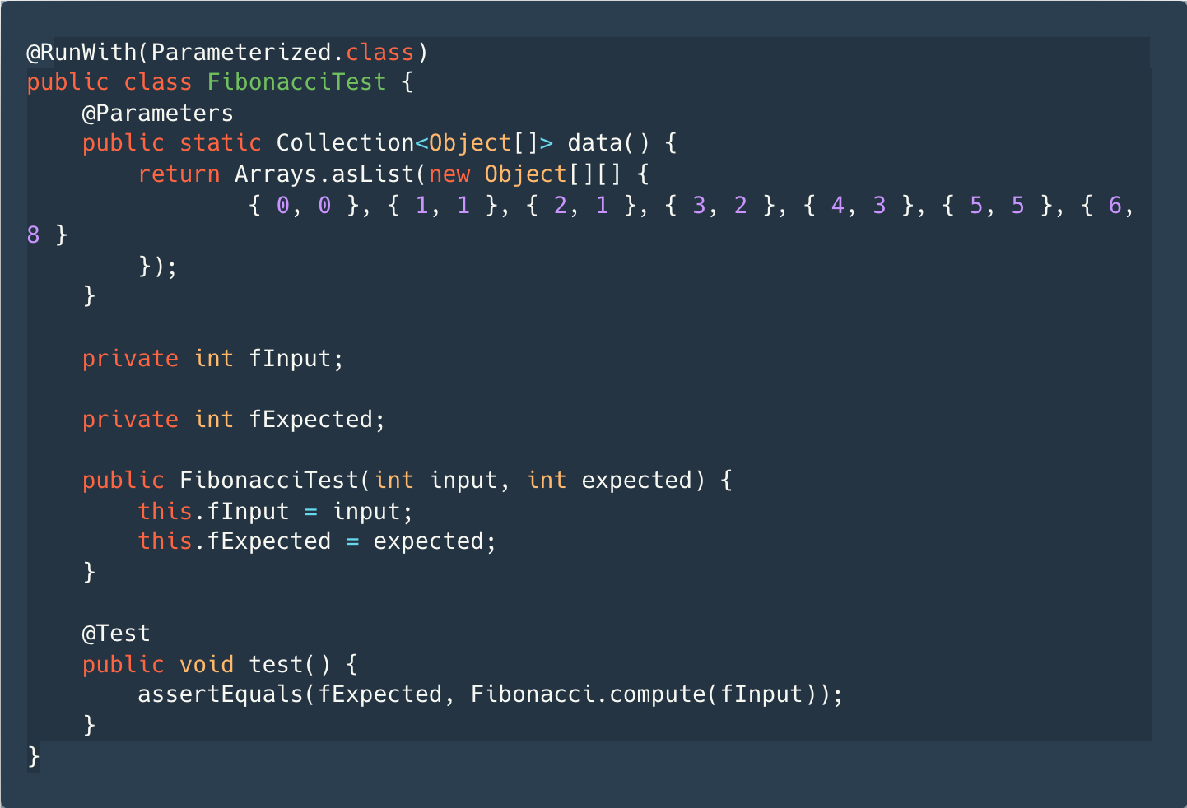
Junit
@Parameters(参数化测试)
在测试类上添加注解@RunWith(Parameterized.class)，在创建一个由 @Parameters 注解的public static方法，让返回一个对应的测试数据集合。最后创建构造方法，方法的参数顺序和类型与测试数据集合一一对应。
Notes:
https://www.jianshu.com/p/762890234f82
g

Slide 15
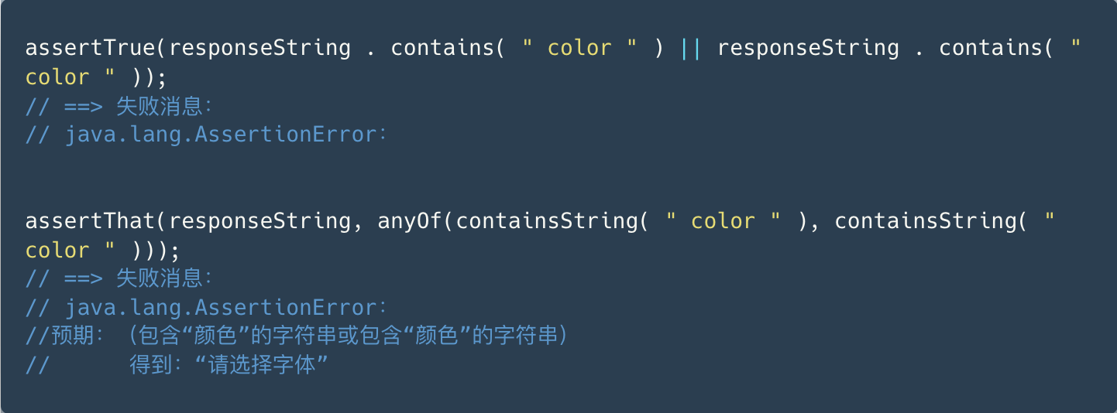
Junit
assertThat用法
JUnit中的部分断言的可读性并不是很好，有时我们不得不自己编写表达式并断言其结果，并且因为我们没有提供失败的信息。
JUnit4.4引入了Hamcrest框架，Hamcest提供了一套匹配符Matcher，这些匹配符更接近自然语言，可读性高，更加灵活。并且使用全新的断言语法：assertThat，结合Hamcest提供的匹配符，只用这一个方法，就可以实现所有的测试。
Notes:
https://blog.csdn.net/qq_17766199/article/details/78243176

Slide 16
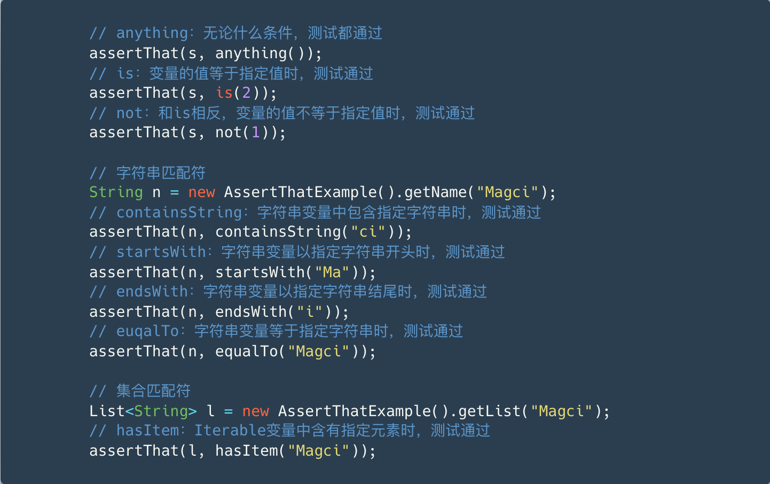
Junit
assertThat用法
assertThat(T actual, Matcher<? super T> matcher);
assertThat(String reason, T actual, Matcher<? super T> matcher);
Notes:
https://blog.csdn.net/qq_17766199/article/details/78243176

Slide 17
Android 单元测试分享
1 Android 单元测试简介
如何搭建React Native环境
2 Android 单元测试——Junit
3 Android 单元测试——Mockito
4 Android 单元测试——PowerMock
5 Android 单元测试——Robolectric
6 Android 单元测试——自动生成
Private & Confidential

Slide 18
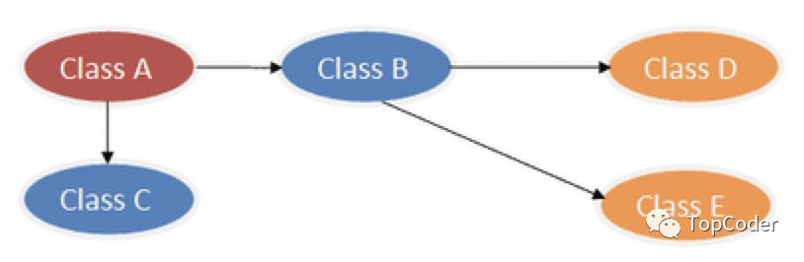
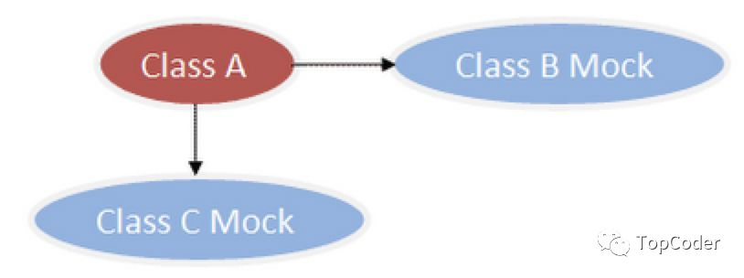
Mockito
在实际的单元测试中，我们测试的类之间会有或多或少的耦合，导致我们无法顺利的进行测试，这时我们就可以使用Mockito，Mockito库能够Mock对象，替换我们原先依赖的真实对象，这样我们就可以避免外部的影响。
Notes:
在写单元测试的过程中，我们往往会遇到要测试的类有很多依赖，这些依赖的类/对象/资源又有别的依赖，从而形成一个大的依赖树，要在单元测试的环境中完整地构建这样的依赖，是一件很困难的事情。因此需要mock数据隔离各种依赖，方便单测独立的代码逻辑

Slide 19
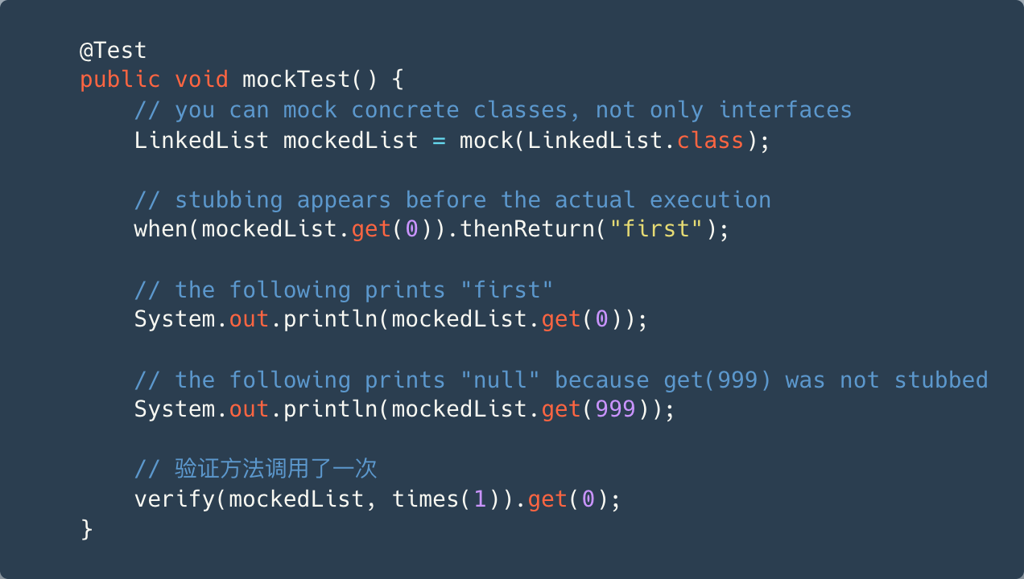
Mockito
Mock对象
方法打桩（Stub)
验证方法
Notes:
https://gitcode.net/mirrors/hehonghui/mockito-doc-zh?utm_source=csdn_github_accelerator

Slide 20
Mockito
方法打桩
Mock出的对象中非void方法都将返回默认值，比如int方法将返回0，对象方法将返回null等，而void方法将什么都不做。“打桩”顾名思义就是将我们Mock出的对象进行操作，比如提供模拟的返回值等。
thenReturn(T value) 设置要返回的值
thenThrow(Throwable… throwables) 设置要抛出的异常
thenAnswer(Answer<?> answer) 对结果进行拦截
doReturn(Object toBeReturned) 提前设置要返回的值
doThrow(Throwable… toBeThrown) 提前设置要抛出的异常
doAnswer(Answer answer) 提前对结果进行拦截
doCallRealMethod() 调用某一个方法的真实实现
doNothing() 设置void方法什么也不做
Notes:
https://gitcode.net/mirrors/hehonghui/mockito-doc-zh?utm_source=csdn_github_accelerator

Slide 21
Mockito
验证方法
Mock 对象一旦建立便会自动记录自己的交互行为，所以我们可以有选择的对它的 交互行为进行验证。在 Mockito 中验证 Mock 对象交互行为的方法是 verify(mock).someMethod(…)。
after(long millis) 在给定的时间后进行验证
timeout(long millis) 验证方法执行是否超时
atLeast(int minNumberOfInvocations) 至少进行n次验证
atMost(int maxNumberOfInvocations) 至多进行n次验证
description(String description) 验证失败时输出的内容
times(int wantedNumberOfInvocations) 验证调用方法的次数
never() 验证交互没有发生,相当于times(0)
only() 验证方法只被调用一次，相当于times(1)
Notes:
https://gitcode.net/mirrors/hehonghui/mockito-doc-zh?utm_source=csdn_github_accelerator

Slide 22
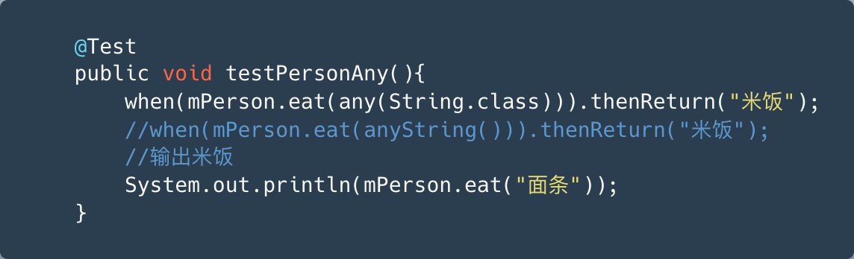
Mockito
参数匹配器
mock方法时会因场景不同，调整参数的匹配情况。
anyObject() 匹配任何对象
any(Class<T> type) 与anyObject()一样
any() 与anyObject()一样
Notes:
https://gitcode.net/mirrors/hehonghui/mockito-doc-zh?utm_source=csdn_github_accelerator

Slide 23
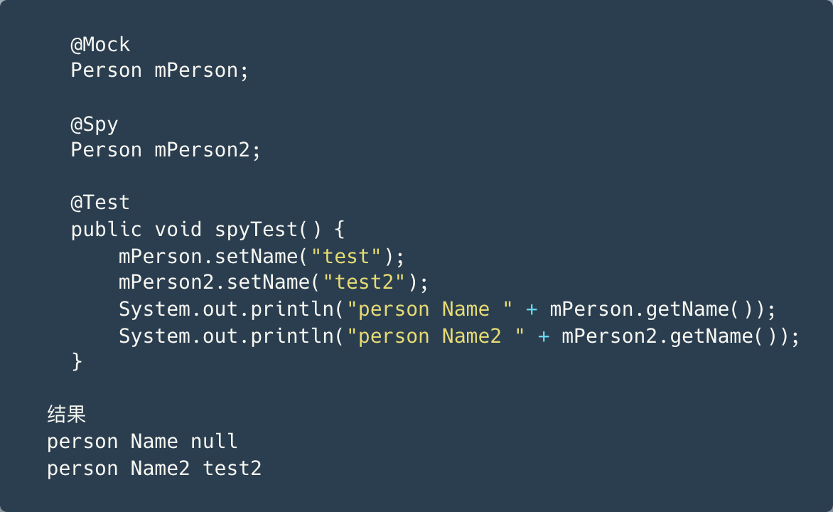
Mockito
Spy
使用mock生成的代理对象， 该代理对象执行方法均会返回null，不执行真正部分；使用spy生成的代理对象， 假如不对该代理对象的方法进行插桩（doReturn().when()），则会执行真正逻辑
Notes:
https://gitcode.net/mirrors/hehonghui/mockito-doc-zh?utm_source=csdn_github_accelerator

Slide 24
Android 单元测试分享
1 Android 单元测试简介
如何搭建React Native环境
2 Android 单元测试——Junit
3 Android 单元测试——Mockito
4 Android 单元测试——PowerMock
5 Android 单元测试——Robolectric
6 Android 单元测试——自动生成
Private & Confidential

Slide 25
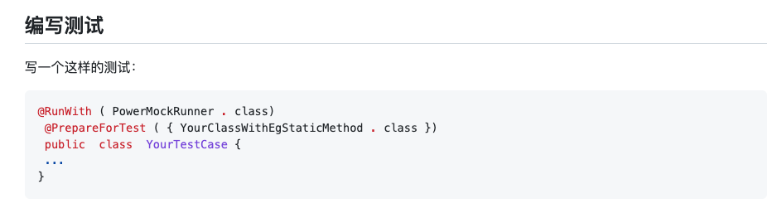
PowerMock
Mockito框架不支持mock匿名类、final类、static方法、private方法。而PowerMock框架解决了这些问题
Notes:
https://gitcode.net/mirrors/hehonghui/mockito-doc-zh?utm_source=csdn_github_accelerator

Slide 26
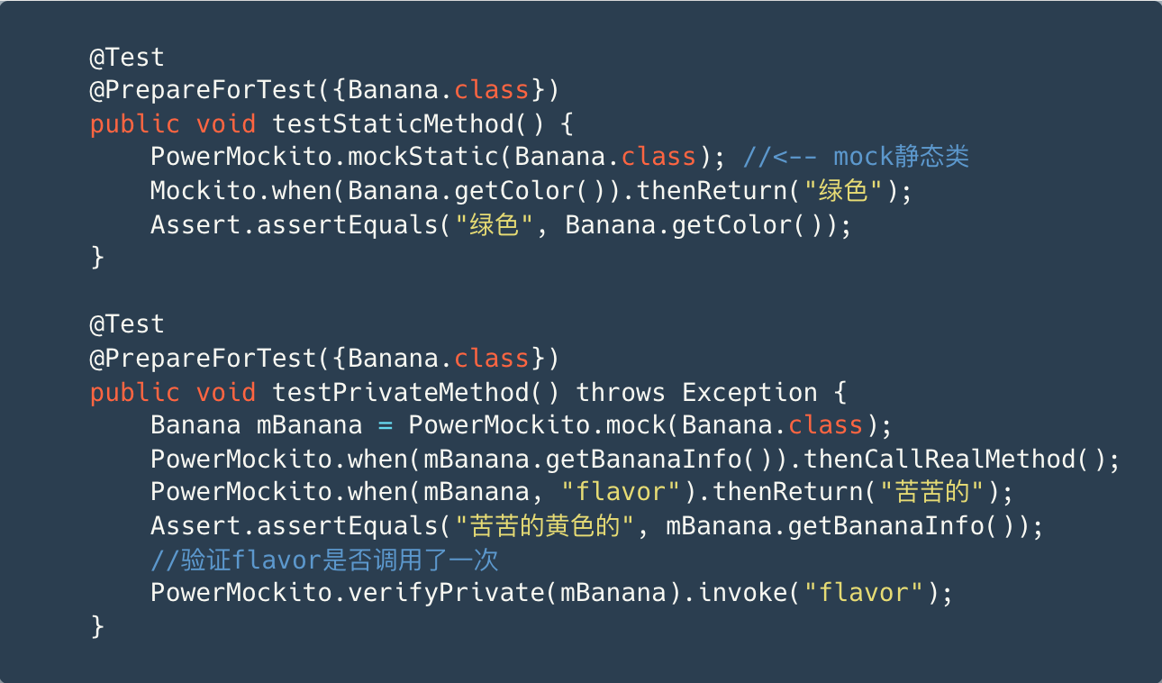
PowerMock
参考文档连接
Static方法
调用PowerMockito.mockStatic()模拟静态类（用于PowerMockito.spy(class)模拟特定方法）
使用 Mockito.when() 来设置行为
Private方法
when(tested, "methodToExpect", argument).thenReturn(myReturnValue);
Notes:
https://gitcode.net/mirrors/hehonghui/mockito-doc-zh?utm_source=csdn_github_accelerator

Slide 27
Android 单元测试分享
1 Android 单元测试简介
如何搭建React Native环境
2 Android 单元测试——Junit
3 Android 单元测试——Mockito
4 Android 单元测试——PowerMock
5 Android 单元测试——Robolectric
6 Android 单元测试——自动生成
Private & Confidential

Slide 28
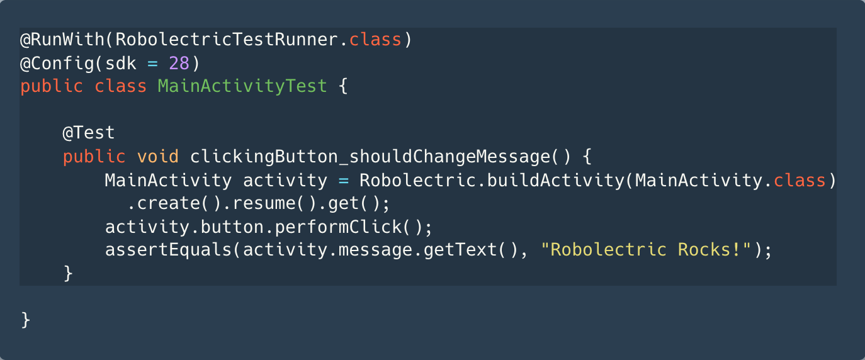
Robolectric框架
Robolectric实现一套JVM能运行的Android代码，从而做到脱离Android运行环境进行测试。
指定测试运行器为RobolectricTestRunner和sdk版本
使用Robolectric.buildActivity(MainActivity.class).create().resume().get()，并调用生命周期
Notes:
https://gitcode.net/mirrors/hehonghui/mockito-doc-zh?utm_source=csdn_github_accelerator

Slide 29
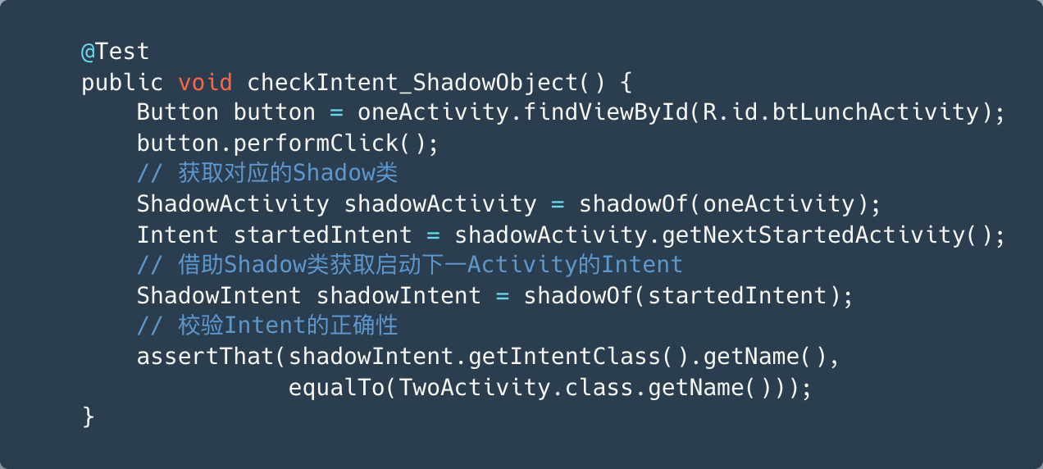
Robolectric框架
Robolectric定义了大量模拟Android系统类行为的Shadow类，当这些系统类被创建的时候，Robolectric会查找对应的Shadow类并创建一个Shadow类与原始类关联。每当系统类的方法被调用的时候，Robolectric会保证Shadow对应的方法会调用。
Notes:
https://juejin.cn/post/6844904001960411149

Slide 30
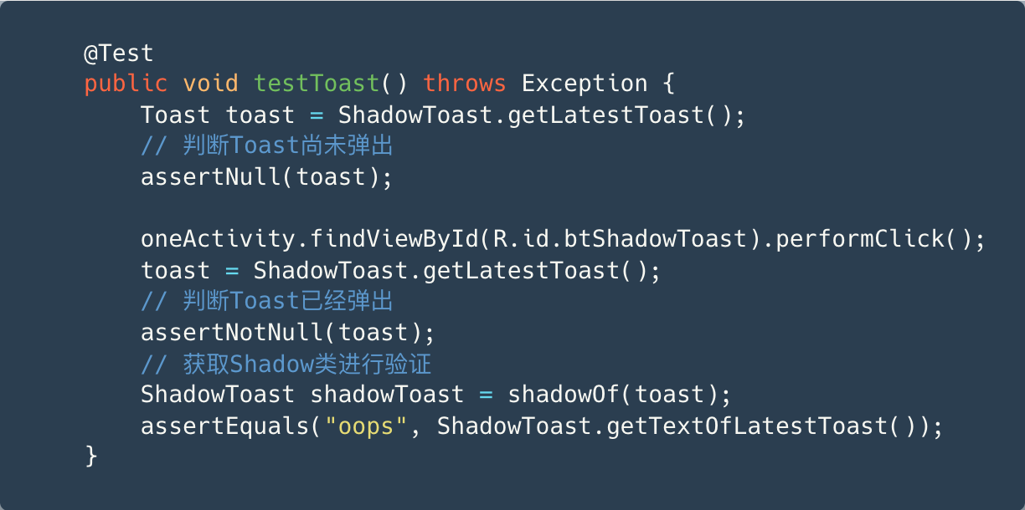
Robolectric框架
验证Toast是否弹出
Notes:
https://juejin.cn/post/6844904001960411149

Slide 31
目录
1 Android 单元测试简介
如何搭建React Native环境
2 Android 单元测试——Junit
3 Android 单元测试——Mockito
4 Android 单元测试—— PowerMock
5 Android 单元测试——Robolectric
6 Android 单元测试——自动生成

Slide 32
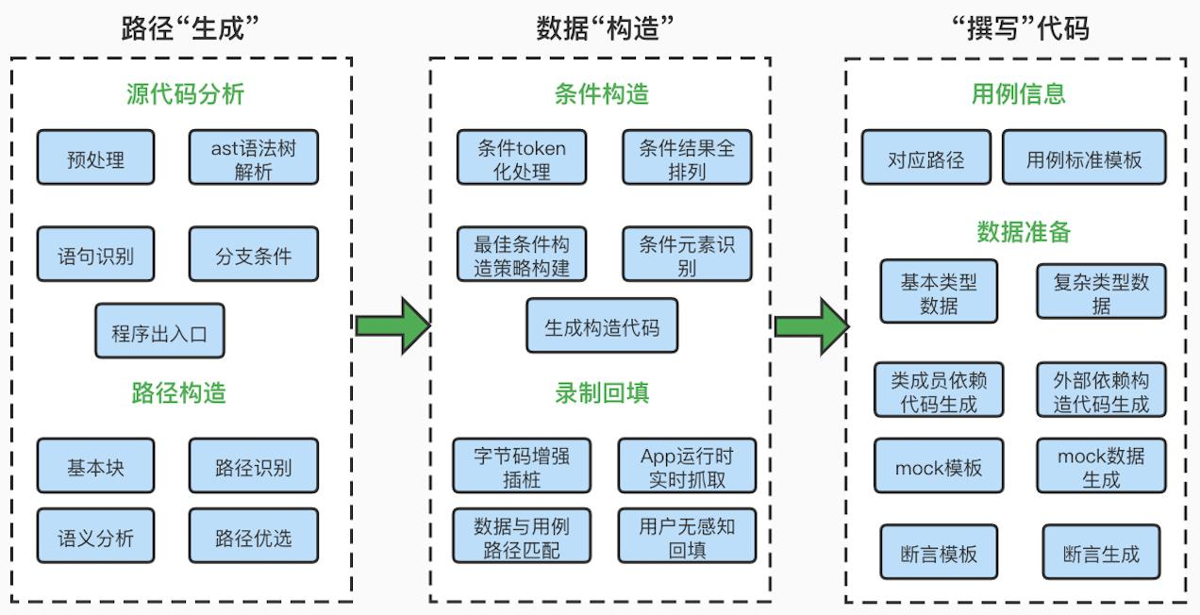
单元测试自动生成框架
参考链接
Notes:
https://juejin.cn/post/6844904001960411149

Slide 33
参考
Demo工程
AndroidUT(各个框架的分析)
有效的单元测试(单元测试入门数据)
蘑菇街单元测试
Android architecture
Notes:
https://juejin.cn/post/6844904001960411149

